Slide 1

LÀM QUEN VỚI YẾU TỐ THỐNG KÊ, XÁC SUẤT
CHỦ ĐỀ 13
BÀI 65:
BIỂU ĐỒ TRANH
Tiết 2 – Luyện tập
Trang 104

Slide 2



LUYỆN TẬP

Slide 3



Búp bê | Gấu bông | Sóc bông
1
Cho biểu đồ sau:
SỐ BÚP BÊ VÀ THÚ BÔNG TRONG HỘP ĐỒ CHƠI

Slide 4
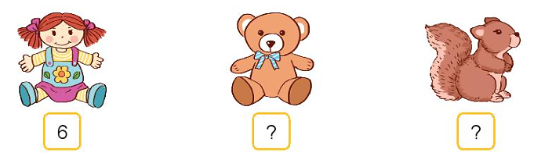
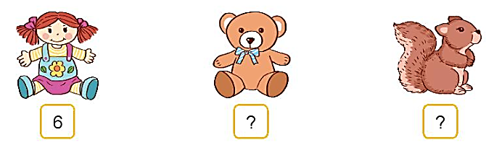
Búp bê | Gấu bông | Sóc bông
Cho biểu đồ sau:
1
Số ?
4
6
b. Số búp bê bằng số thú bông
loại nào?

Slide 5

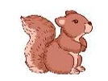
Búp bê | Gấu bông | Sóc bông
Cho biểu đồ sau:
1
Số ?
6
4
6
b. Số búp bê bằng số thú bông
loại nào?
Sóc bông

Slide 6

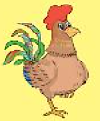


2
Biểu đồ sau biểu thị số gà, số ngỗng, số vịt có trên sân:
Quan sát biểu đồ rồi trả lời câu hỏi.
a, Con gà nhiều nhất.
Con ngỗng ít nhất.
b,
c, Số gà nhiều hơn số ngỗng là 3 con
Số ngỗng ít hơn số vịt là 1 con
a, Con vật nào nhiều nhất ?
Con vật nào ít nhất ?
b, Mỗi loại có bao nhiêu con?
c, Số gà nhiều hơn số ngỗng mấy con?
Số ngỗng ít hơn số vịt mấy con?
Gà | Vịt | Ngỗng
8 | 6 | 5
8
5
6

Slide 7

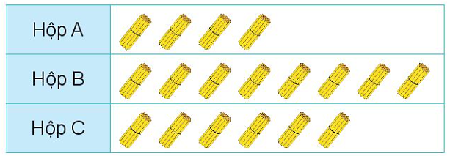

3
Quan sát biểu đồ rồi trả lời câu hỏi.
SỐ QUE TÍNH TRONG MỖI HỘP
Mỗi gồm 10 que tính.
40
80
60
a, Mỗi hộp có bao nhiêu que tính?
b, Hộp nào có nhiều que tính nhất?
Hộp nào có ít que tính nhất?
Hộp B có nhiều que tính nhất
Hộp A có ít que tính nhất

Slide 8



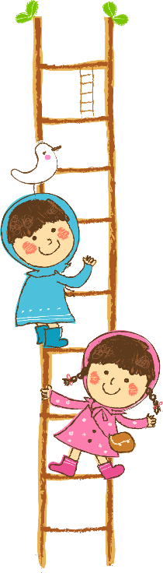

TẠM BIỆT CÁC CON!

